Slide 1
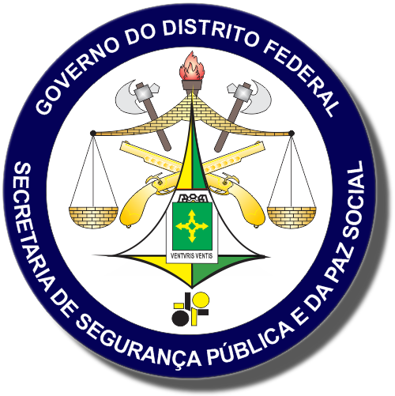
Subsecretaria de Proteção e
Defesa Civil do Distrito Federal

Slide 2
DEFESA CIVIL
Conjunto de ações preventivas, de socorro, assistenciais e recuperativas destinadas a evitar desastres e minimizar seus impactos para a população e restabelecer a normalidade social.

Slide 3
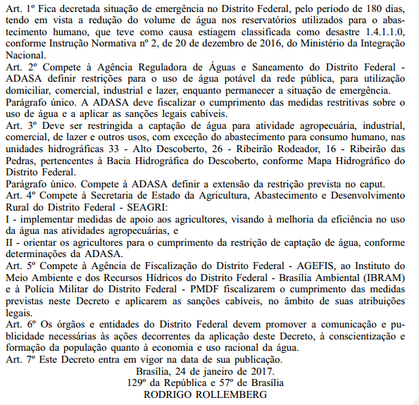
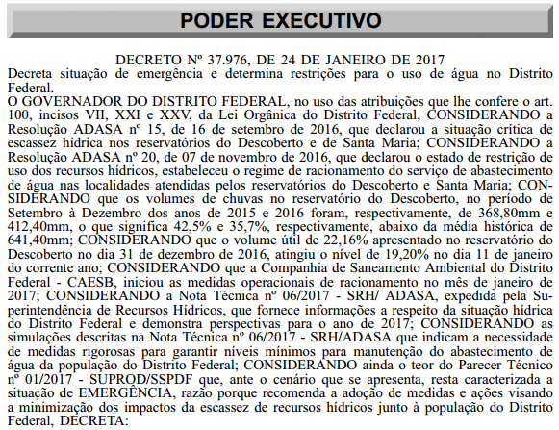

Slide 4
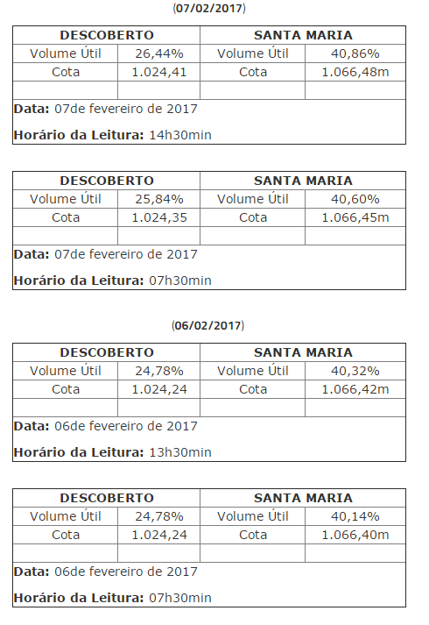
Monitoramento Reservatório - ADASA.

Slide 5
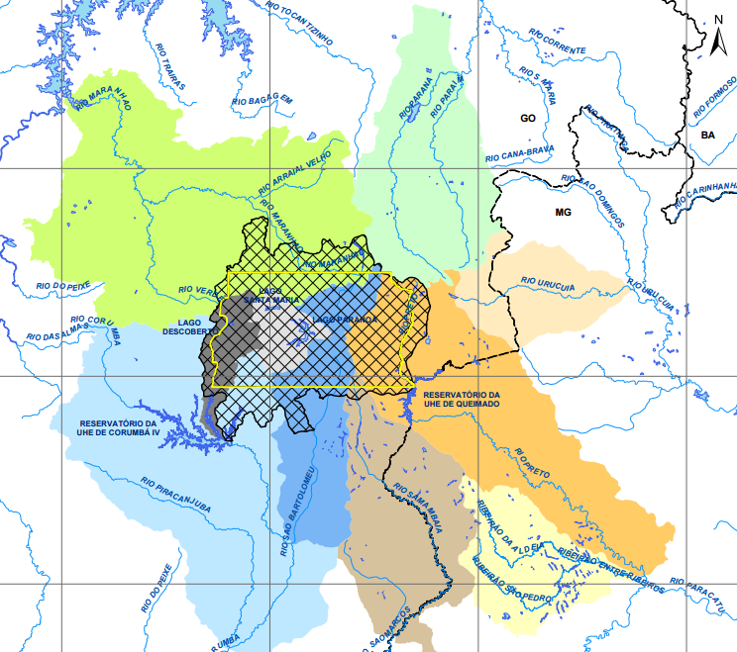
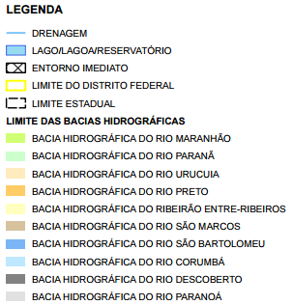

Slide 6
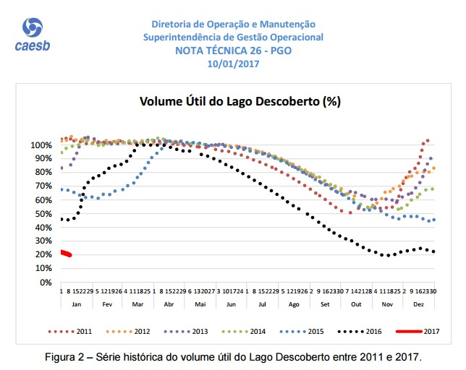
Monitoramento CAESB

Slide 7
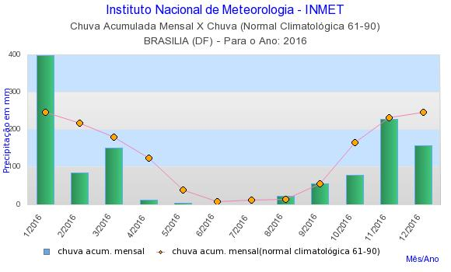
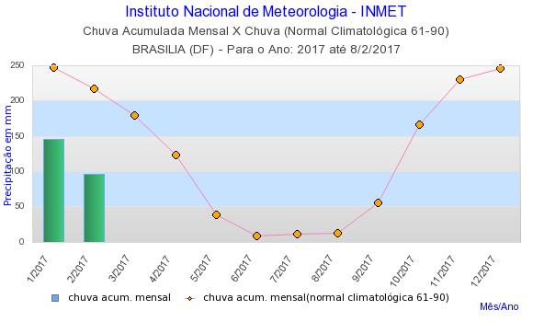
Monitoramento INMET

Slide 8
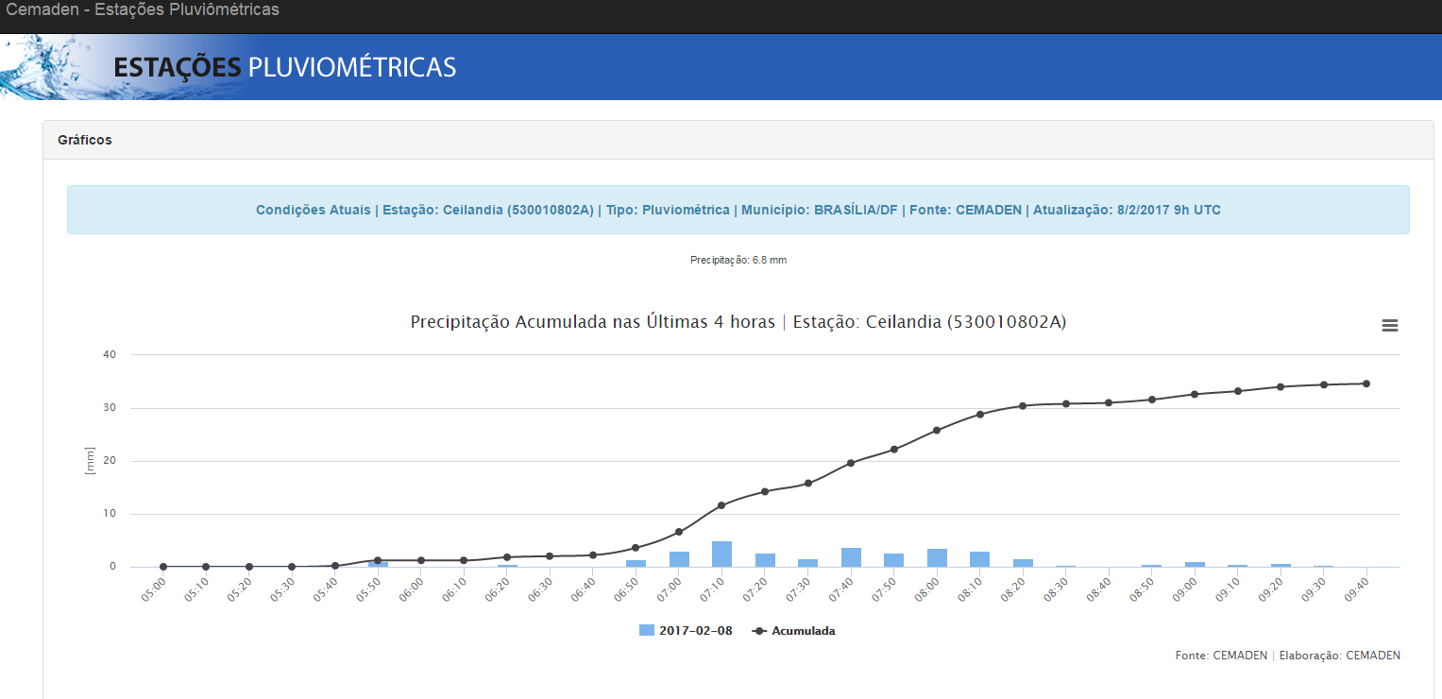

Slide 9
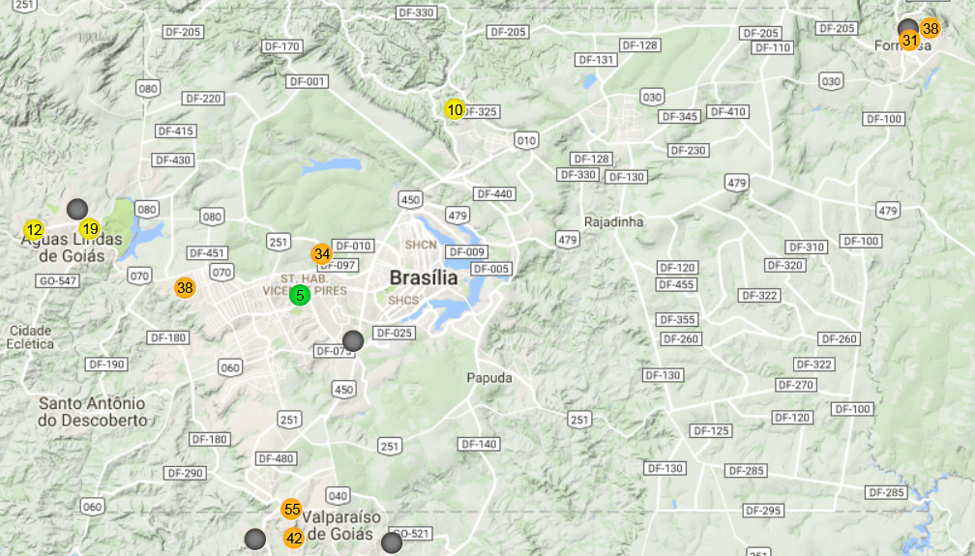
Fonte: Centro de Monitoramento e Alertas de Desastres Naturais - Cemaden

Slide 10
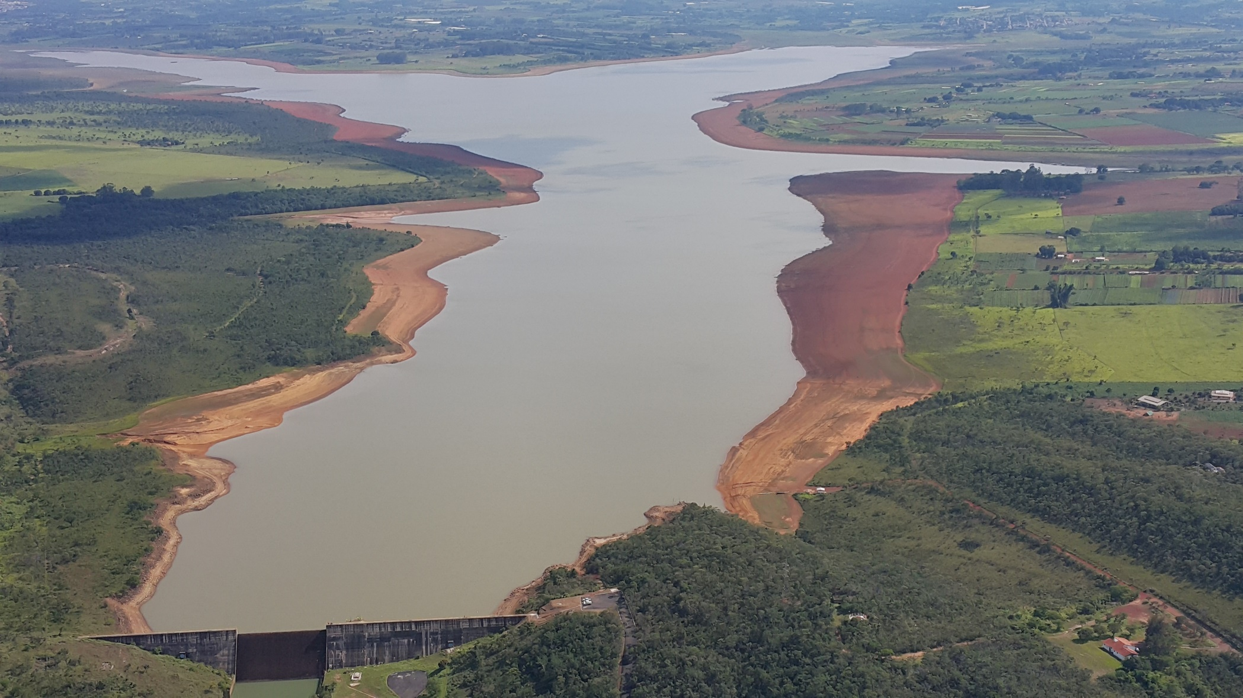
Crise Hídrica no DISTRITO FEDERAL.
Barragem do Descoberto em janeiro de 2017.

Slide 11
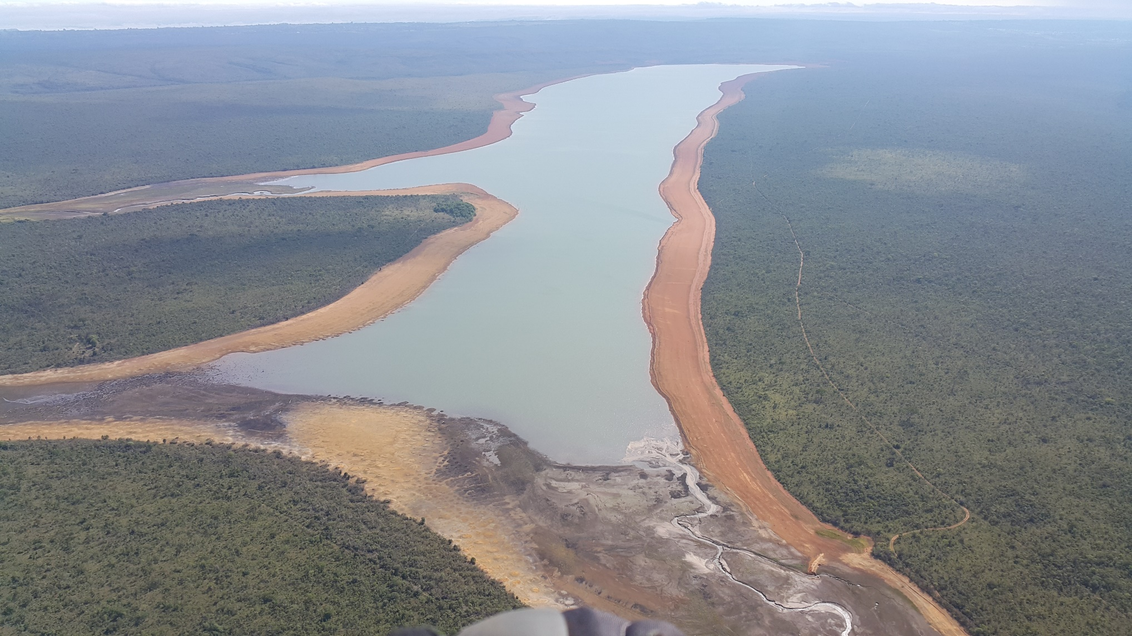
Crise Hídrica no DISTRITO FEDERAL.
Barragem de Santa Maria em janeiro de 2017.

Slide 12
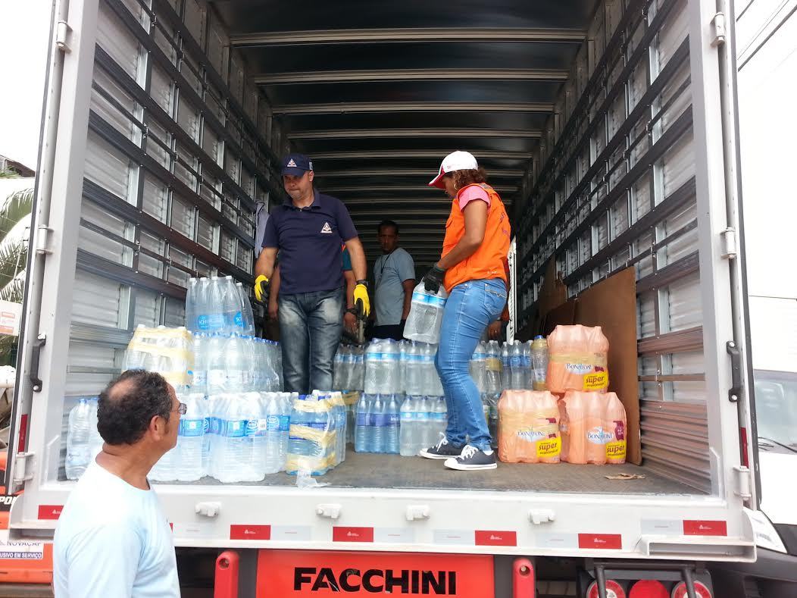
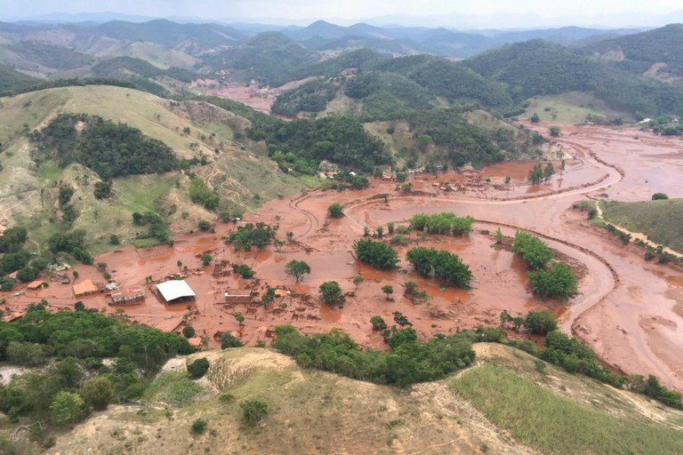
Crise Hídrica em outros Estados.
Distribuição de água potável em MG
Crise hídrica em Minas Gerais

Slide 13
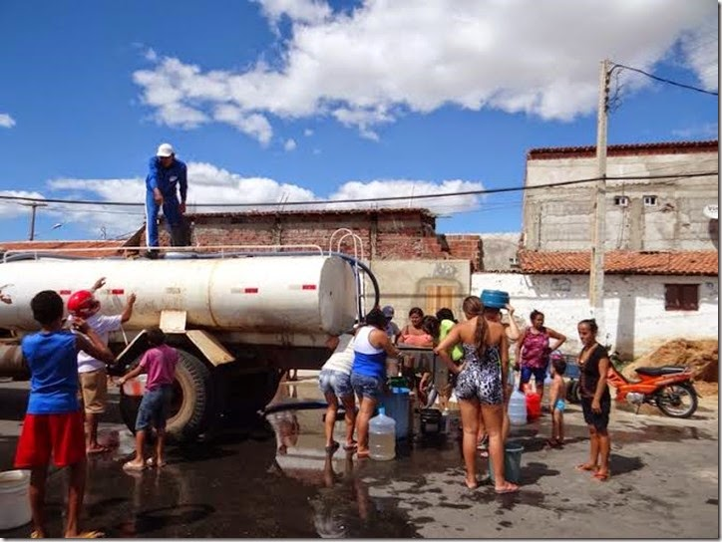
Consequências:

Slide 14
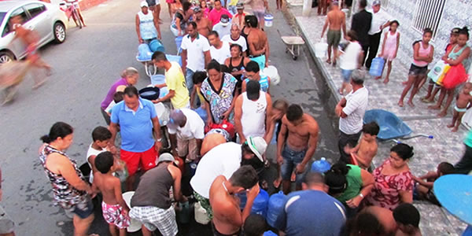
Consequências:

Slide 15
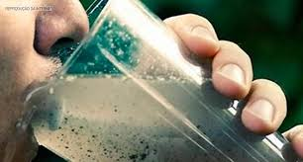
Consequências:

Slide 16
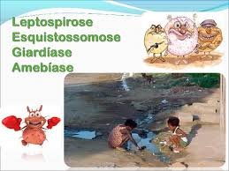
Consequências:

Slide 17
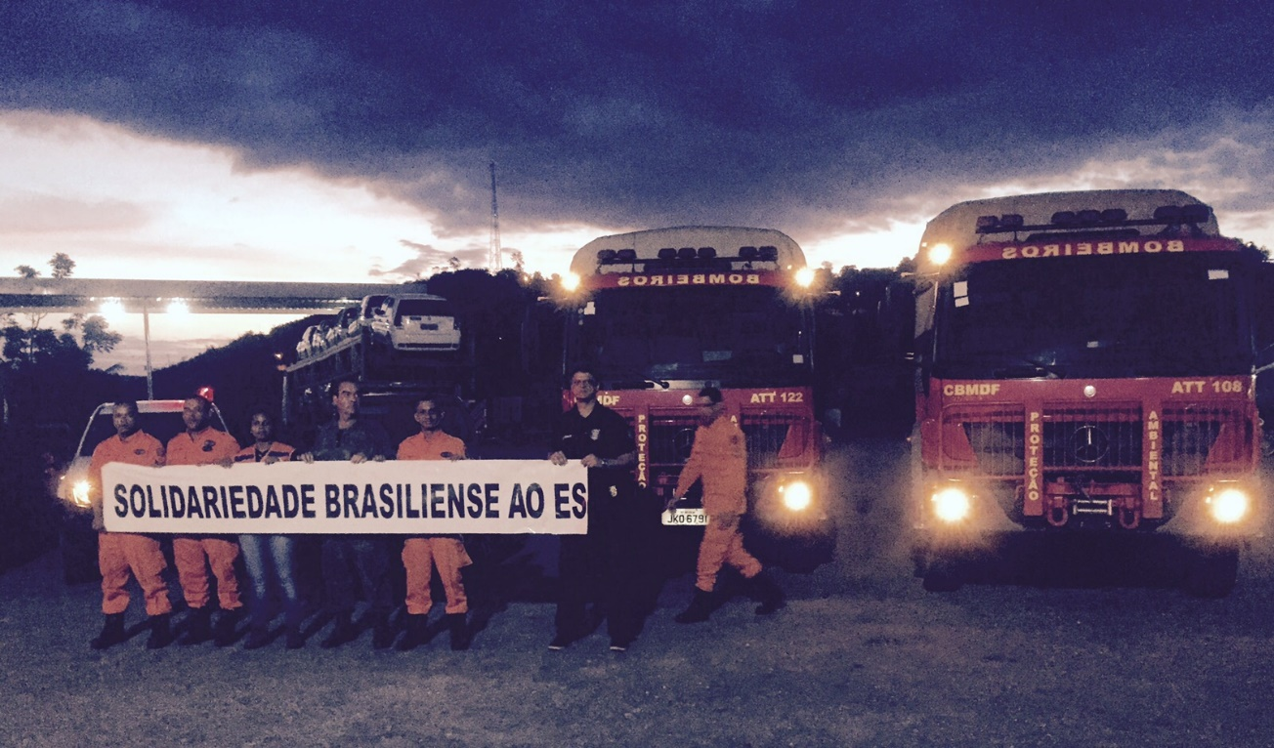
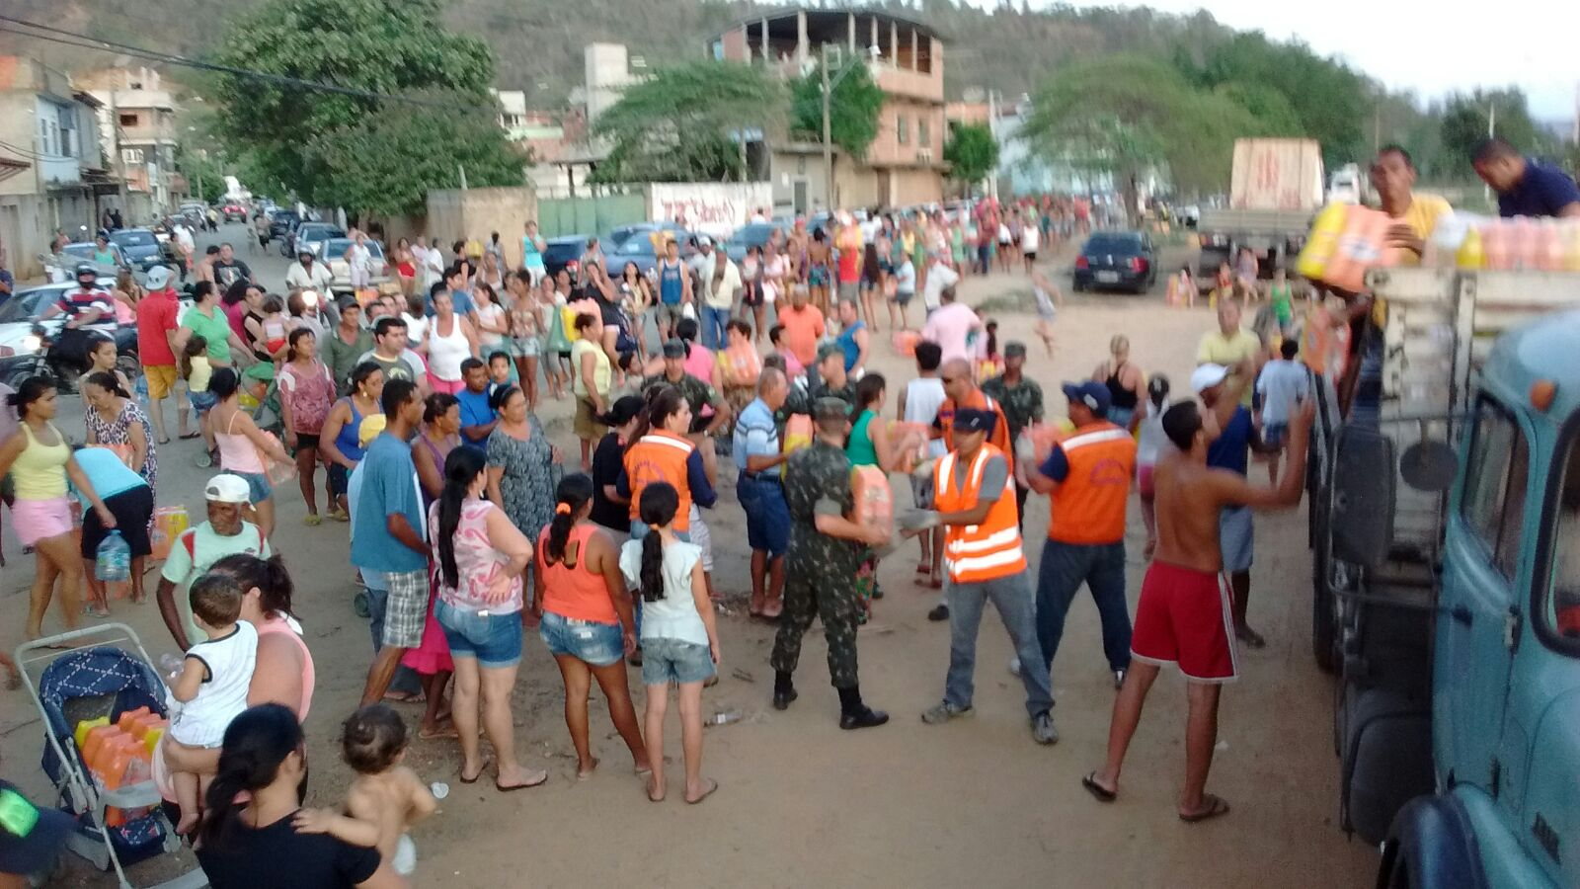
Ajuda humanitária

Slide 18
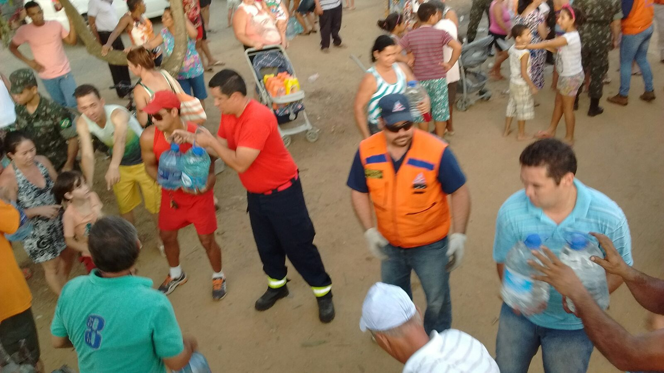
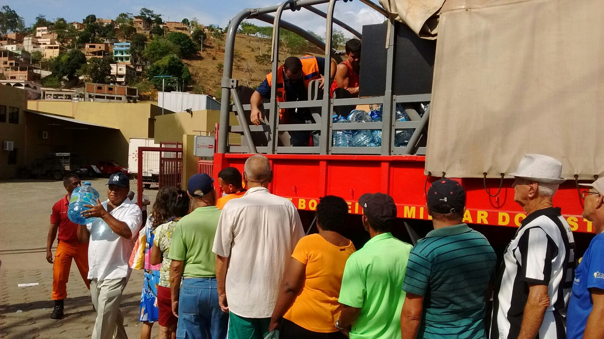
Ajuda humanitária

Slide 19
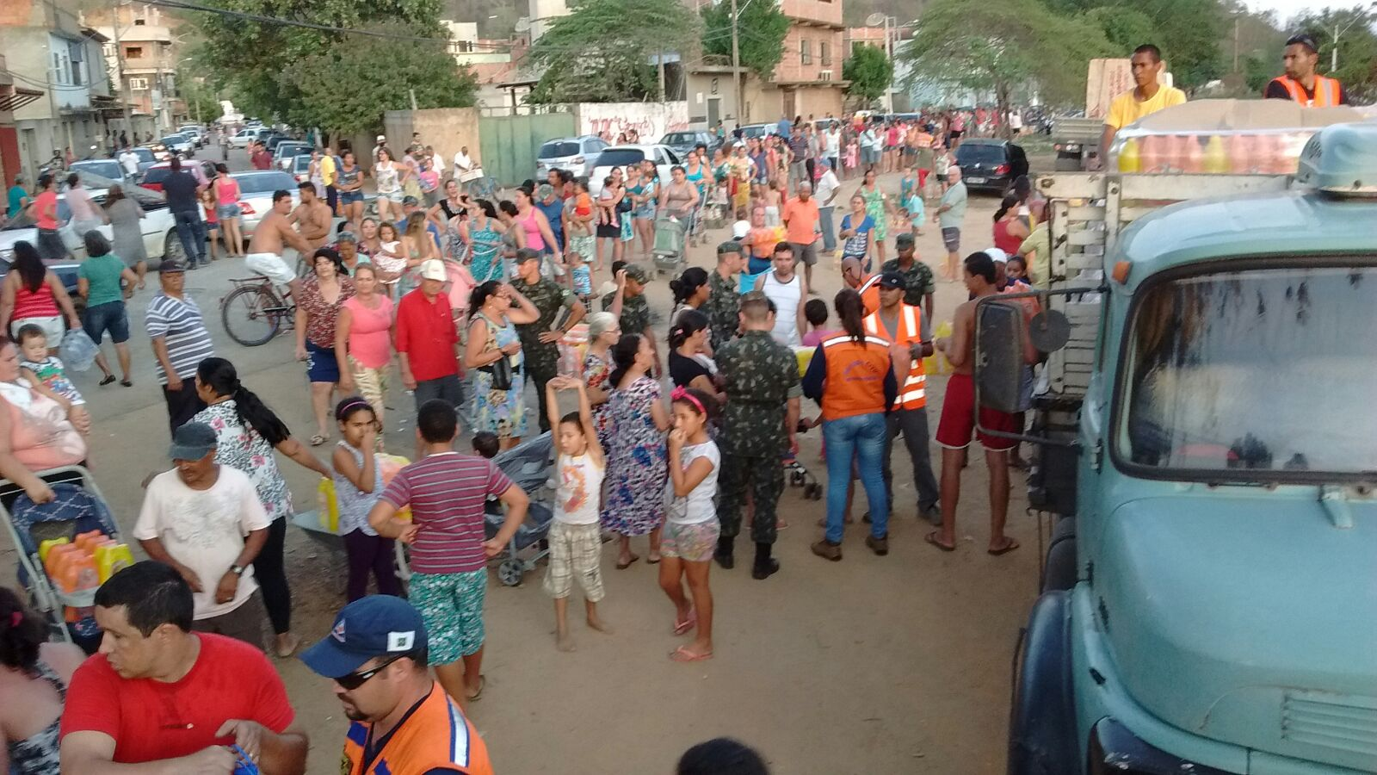
Ajuda humanitária

Slide 20
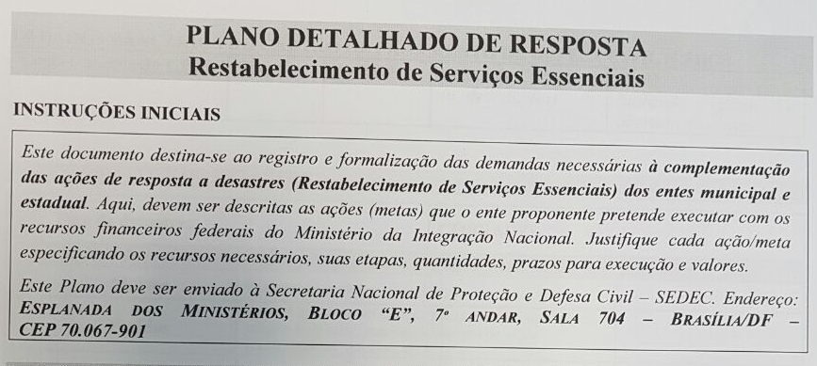
O que está sendo feito?
Ações de fiscalização; infraestrutura, regulação e contingência humanitária.
Escritório de projetos (CAESB, Secretaria de Educação)
Redução de consumo de prédios públicos;
Locação de carro-pipa (Novacap e Caesb);
Plano de comunicação social;
Plano de contingência para hipóteses pessimistas e otimistas em escolas, creches, asilos, presídios e hospitais;
Instalação de caixa d’água superior em 17 escolas: Taguatinga, Santa Maria, Recanto, Guará e Samambaia.

Slide 21
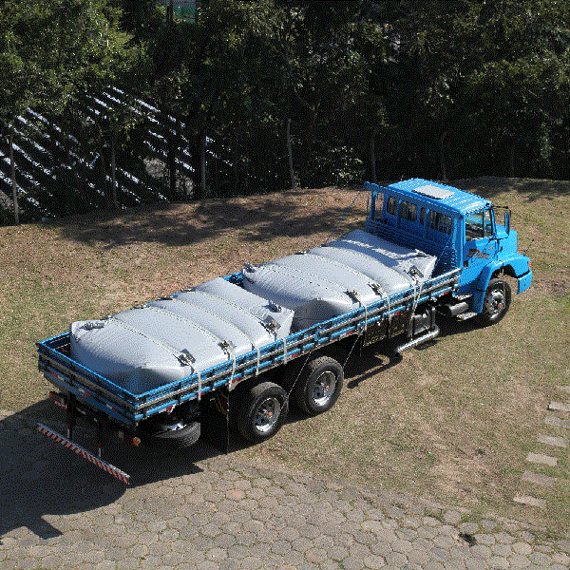
Soluções???

Slide 22
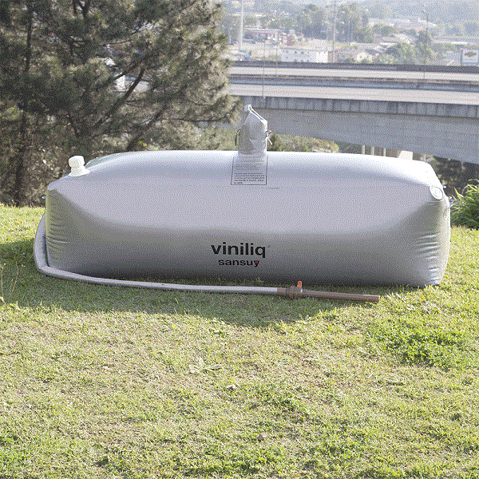
Soluções???

Slide 23
Subsecretaria de Proteção e
Defesa Civil do Distrito Federal
+55 61 3362-1934
www.defesacivil df.gov.br
defesacivil@defesacivil.df.gov.br

